Slide 1
個別感想シートの作成方法
「伝えたい」と感じた場所や光景の写真を使って作成してください。
写真１枚につき、100字～150字程度のコメントを記入してください。
フォントサイズは最低18ptで作成してください。
文字を小さくして文字数を増やすこともできますが、小さくなりすぎないよう注意してください。
（※２ページ目サンプルは、18ptで約170字）
8月6日の事後研修では、班別の掲示物を作ります。
２ページ目に見本、３ページ目に入力用シートがあります。

Slide 2
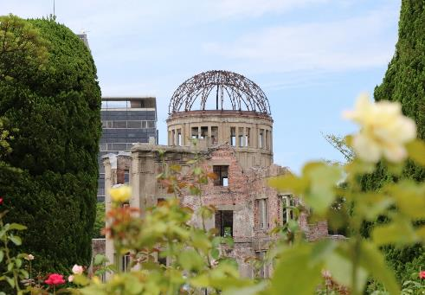
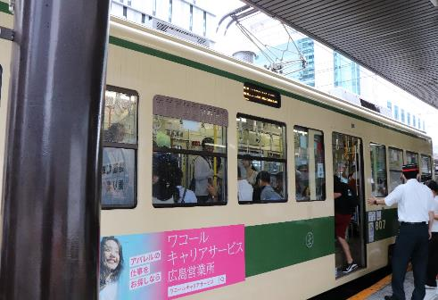
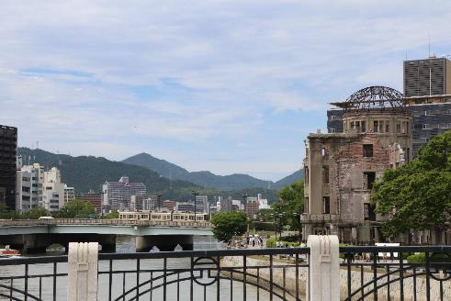
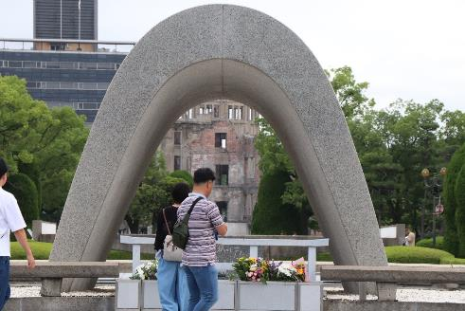
「無言で語るドームの記憶
走り続ける復興の象徴
教科書で何度も見た原爆ドームを初めて目の前にして、言葉が出ませんでした。骨組みだけが残る建物は、たった一発の爆弾で何万人もの命が奪われたという現実を強く語っていました。この場所の静けさが、かえって恐ろしく感じました。地元に戻ったら、写真や自分の感じたことを友達に伝え、平和について一緒に考える時間を作りたいと思いました。
広島市電に乗ったとき、被爆後も町の人たちと共に走り続けてきたという話を聞いて感動しました。市内を静かに進む電車の中から、復興した広島の風景を見て、戦後の努力と希望の力を強く感じました。あの悲劇を乗り越えて今の姿があることを、家族や学校の先生に話したいです。市電は、ただの交通手段ではなく、広島の記憶を運ぶ存在だと感じました。
静かな川に残る叫び
祈りに包まれた静かな空間
元安川は今、とても穏やかで美しい川でした。でも、原爆投下直後、この川に多くの人が逃げてきて、命を落としたという話を聞いて、心が痛みました。川の流れを見ながら、そこに残る悲しみや叫びを想像しました。この静かな川が、あの日の苦しみを忘れないように語りかけているように感じました。帰ったらこの話を家族にして、平和について一緒に話したいと思いました。
平和記念公園を歩いていると、訪れている多くの人たちが静かに祈っていて、心が引き締まるような思いがしました。折り鶴や慰霊碑を見ながら、原爆で命を失った人々や、その家族の気持ちを想像しました。戦争の悲しみを繰り返さないために、感じたことを作文にまとめて学校で発表したいです。そして平和の大切さを、みんなで考えるきっかけにしたいです。
Ａ班 ○○中学校 富士 太郎

Slide 3
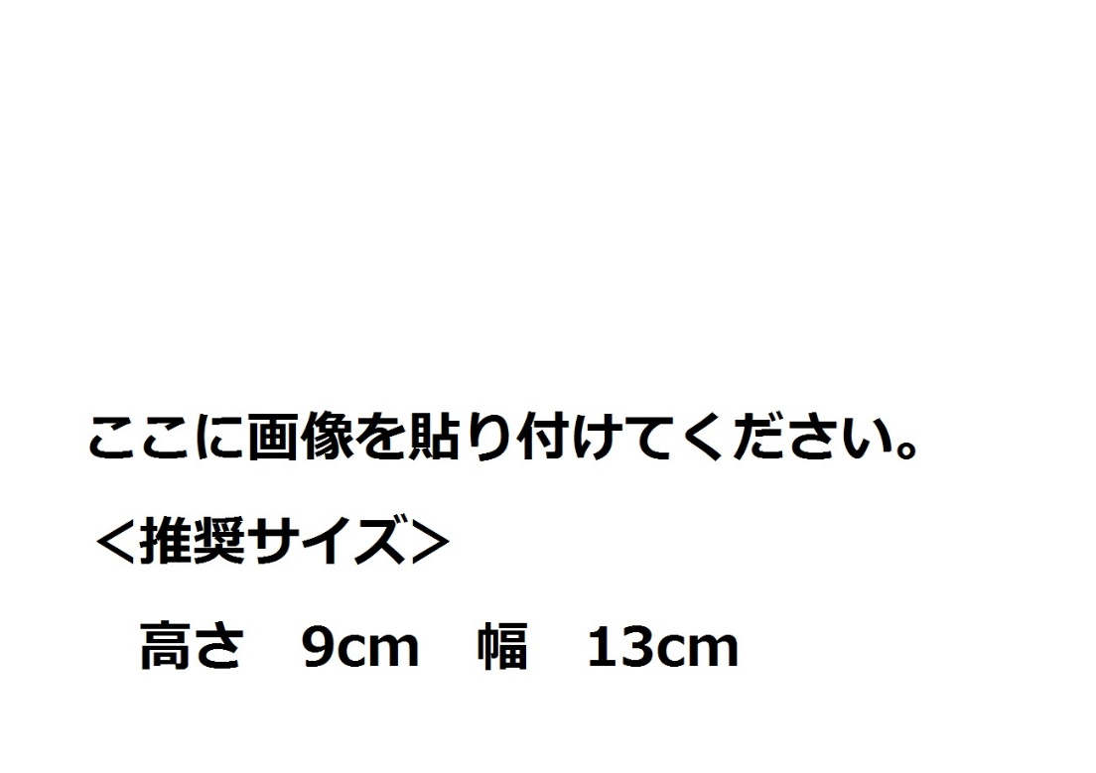
タイトル
タイトル
ここに150文字程度で記入してください。
ここに150文字程度で記入してください。
タイトル
タイトル
ここに150文字程度で記入してください。
ここに150文字程度で記入してください。
○班 ○○中学校 氏名

